Slide 1
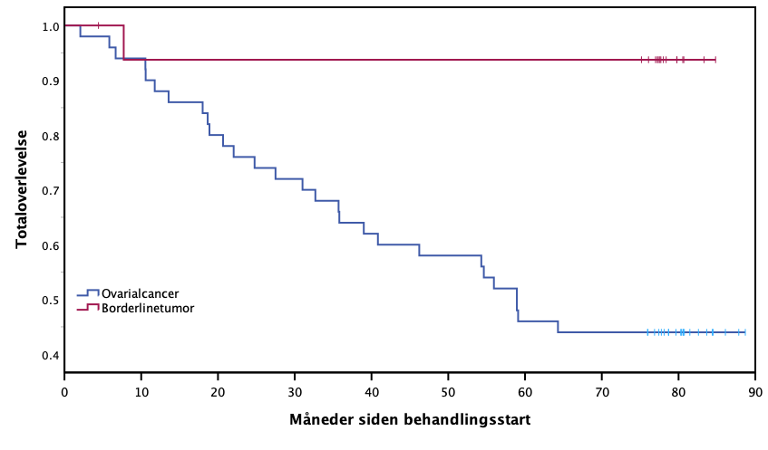
Behandling av ovarialcancer ved Haukeland universitetssykehus
En retrospektiv ettårskohort
David Teigen og Jette Helene Teigen Fagerbakke
Veileder: Jone Trovik, Klinisk institutt 2
Introduksjon
Resultater
Diskusjon
Ovarialcancer er blant de dødeligste kreftformene hos kvinner.
To av tre diagnostiseres med spredning.
Stadieinndeling følger The International Federation of Gynecology and Obstetrics sin inndeling (FIGO-stadium).
Kan grovt deles inn i epitelial eller non-epitelial ovarialcancer, samt borderlinetumor, som er lavgradig og uten infiltrerende vekst.
Grunnleggende behandling er omfattende kirurgi og adjuvant kjemoterapi.
Vedlikeholdsbehandling med bevacizumab og poly (ADP-ribose) polymerase-hemmere (PARP-hemmere) kan øke overlevelsen.
I 2017 ble det registrert 506 nye tilfeller av ovarialcancer i Norge
5-års overlevelsen i Norge, mellom 2013–2017, var 49%.
Haukeland universitetssykehus har regionalt behandlingsansvar i Vestland fylke.
Vi inkluderte 67 kvinner – 50 med ovarialcancer og 17 med borderlinetumor. De fleste ovarialcancerpasientene var postmenopausale og diagnostisert i stadium II-IV.
Blant ovarialcancerpasientene gjennomgikk 64% radikal kirurgi, inkludert 53% i avanserte stadier (IIA-IV).
Adjuvant kjemoterapi ble gitt til 43 pasienter, og 69% oppnådde komplett respons. Under halvparten (42%) fullførte kjemoterapi som planlagt.
Ingen av 23 pasienter som mottok kjemoterapi etter førstelinjebehandling oppnådde komplett respons.
Bevacizumab var den vanligste tilleggsbehandlingen (n = 17); kun fire pasienter fikk PARP-hemmer.
HUS oppnådde ikke anbefalt grad av radikalkirurgi ved ovarialcancer på 65% for FIGO-stadium II-IV i 2017.
Adjuvant kjemoterapi ble i stor grad gitt etter nasjonale retningslinjer, men en tredel fikk kjemoterapi for sent.
Tolerabilitet av kjemoterapi er en kjent utfordring, særlig for skrøpelig og multimorbide pasienter.
Multidisiplinære møter (MDT-møter) var ikke formelt anbefalt gjennom retningslinjer i 2017, men det er dokumentert at slike møter gir bedre kirurgisk og medisinsk behandling.
Det er behov for mer effektive behandlingsstrategier ved progresjon og residiv, da dagens behandling i senere linjer ikke oppnår varige remisjonstilstander i tilstrekkelig grad.
Hyppigere bruk av bevacizumab i residivbehandling kan forlenge progresjonsfri overlevelse.
Vi så en forsinkelse i implementeringen av nye behandlingsmetoder som PARP-hemmere. Disse medisinene øker PFS, særlig brukt sammen med bevacizumab.
Median OS tilsvarte nasjonalt nivå og var bedre enn i enkelte andre land, som Storbritannia. Median RFS var høyere enn i flere sammenlignbare internasjonale studier. Median PFS var lavere enn i flere kliniske studier.
Figur 1: Kaplan-Meier kurver som viser totaloverlevelse ved ovarialcancer og borderlinetumor i måneder etter behandlingsstart.
Målet med denne studien
Bidra til kvalitetssikring av gynekologisk kreftbehandling, ved å undersøke pasient- og tumorkarakteristika, behandlingsforløp og utfall hos kvinner behandlet for ovarialcancer og borderlinetumor.
Metode
Konklusjon
Retrospektiv sykehuskohort; kvinner med ovarialcancer eller borderlinetumor som startet behandling ved HUS i 2017.
Gynekologisk avdeling ved Haukeland universitetssykehus bør vektlegge bruk og videreutvikling av preoperative multidisiplinære (MDT) vurderinger og kirurgisk kompetanse. Nye, godkjente behandlingsmetoder bør komme pasienter til gode så raskt som mulig. Samtidig er utvikling av individualisert, biomarkørstyrt medikamentell behandling er en nødvendighet for å bedre både tolerabilitet og behandlingseffekt, spesielt hos pasienter med residiverende/progredierende ovarialcancer.
1
2
Datainnsamling
Dataregistrering
Gjennomgang av pasientjournaler og innsamling av data ved hjelp av et pretestet skjema.
Registrering av data i Helseregister for gynekologisk kreft ved Kvinneklinikken.
3
Median totaloverlevelse (OS) for ovarialcancerpasientene var 58,9 måneder (95% KI 47,4–70,5), svarende til en 5-års overlevelse på 46,0% (95% KI 32,3%–59,7%) (Figur 1). Lavt FIGO-stadium og radikal kirurgi korrelerte sterkest med overlevelse. Borderlinepasientene hadde en gjennomsnittlig 5-års overlevelse på 93,8% (95% KI 81,8%–100%). ​
Gjennomsnittlig residivfri overlevelse (RFS) var 62,9 måneder (KI 51,5–74,3); median progresjonsfri overlevelse (PFS) var 7,6 måneder (5,6–9,5).
Statistiske analyser
Kategoriske variabler presentert som antall og prosent, sammenliknet med kji-kvadrat/fishers eksakt-test.
Kontinuerlige variabler presentert som gjennomsnitt/median, sammenliknet med Mann-Whitney.
Overlevelsesanalyser med Kaplan-Meier og Cox-regresjon.

